Slide 1


Slide 2
Maximillian Wolfs
Alexander Lehmann

Slide 3
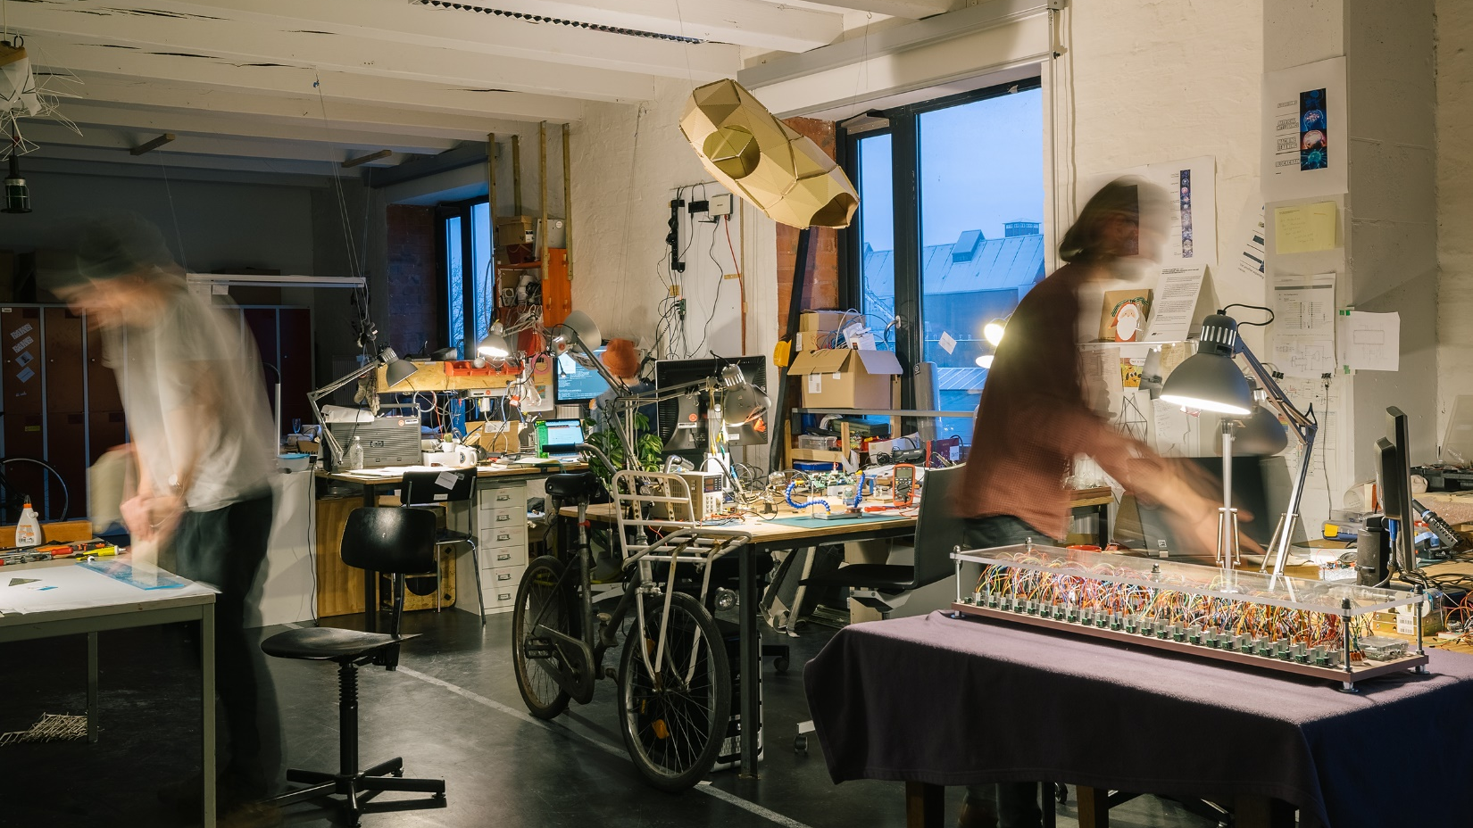
Digitale Medien Studio / HFK Bremen
Foto: Timo Johannes

Slide 4
Theorie
Kunst
Design
Technologie

Slide 5
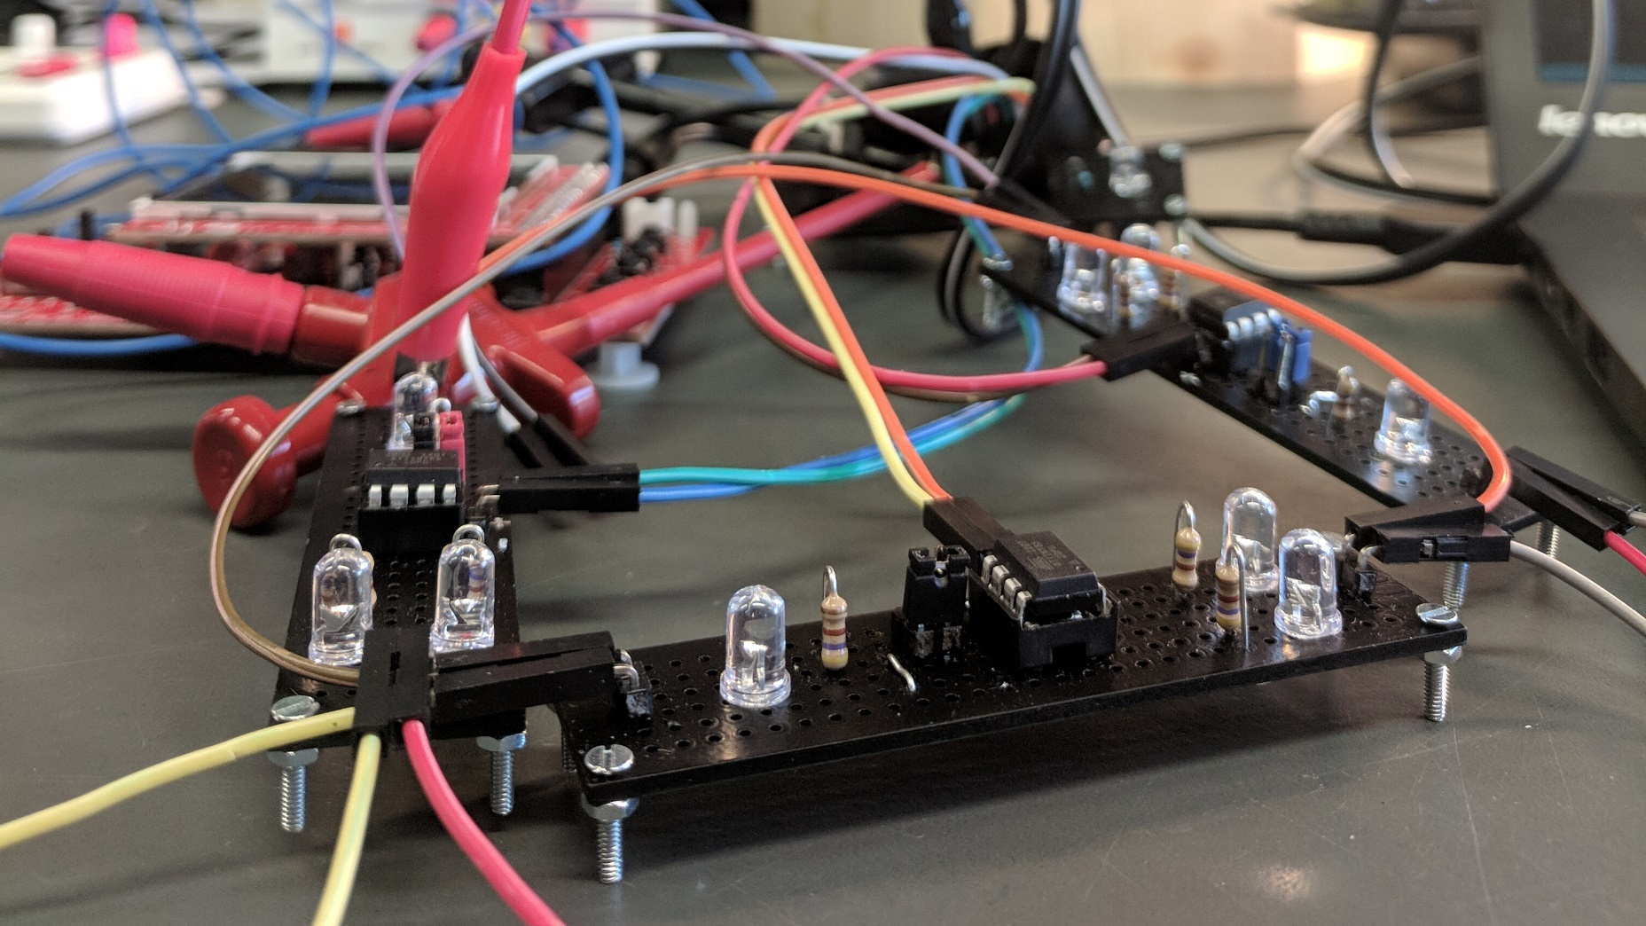
Emergentes Verhalten eines Netzes aus Logikgattern

Slide 6
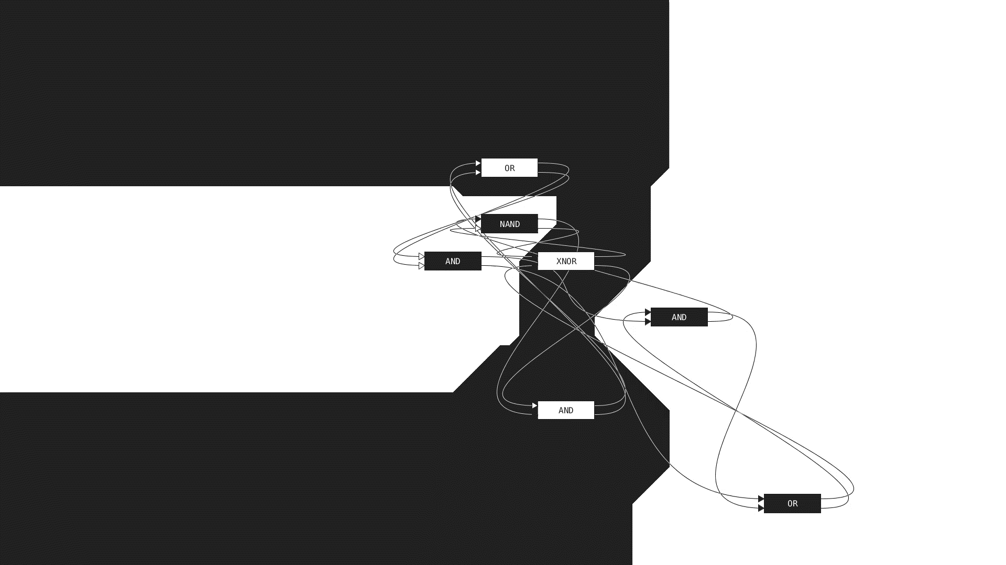
Simulation

Slide 7
Then …
This Happend

Slide 8
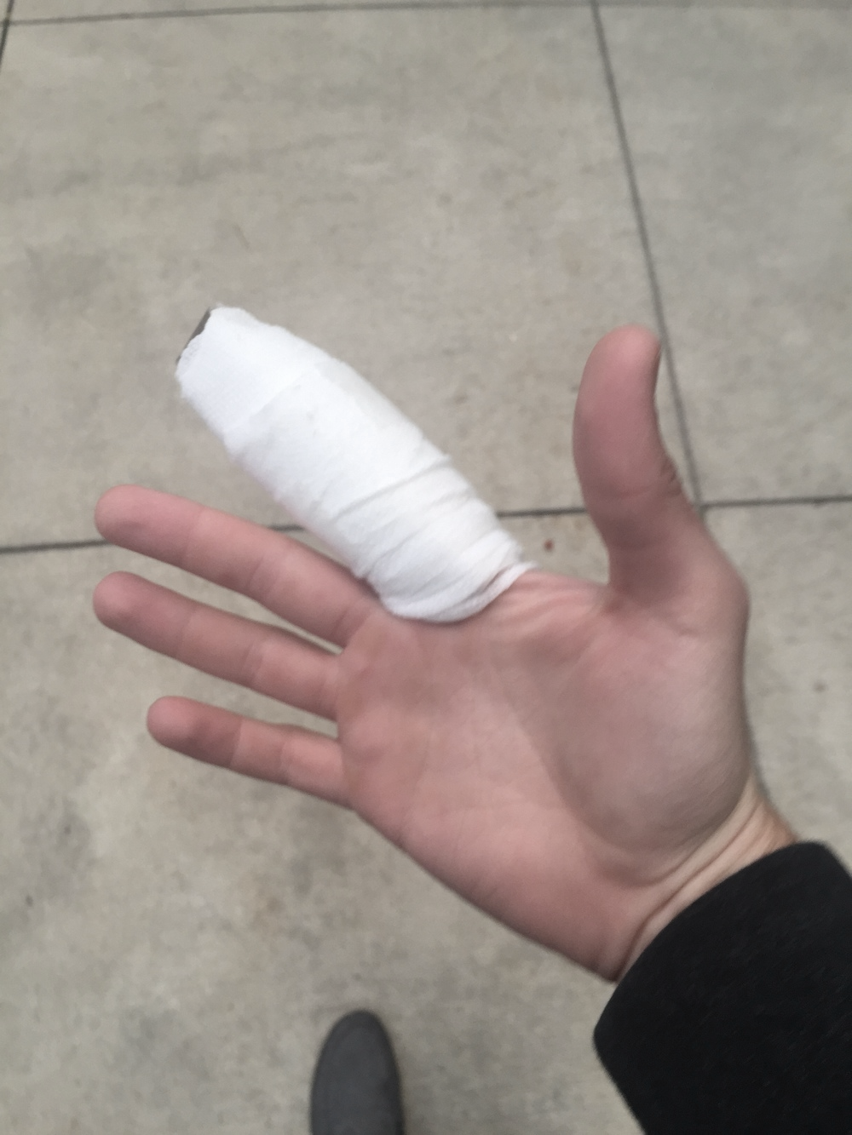
30.11.2017
Max im Krankenhaus

Slide 9
Nachgestellte Szene

Slide 10
Wie kommuniziere ich jetzt mit meinen Freunden?

Slide 11
Holzdings

Slide 12
Wir haben eine Interaktion erfunden.

Slide 13
Nicht Multitouch
Nicht Force Touch
Nicht 3D Touch
Sondern echte Berührung

Slide 14
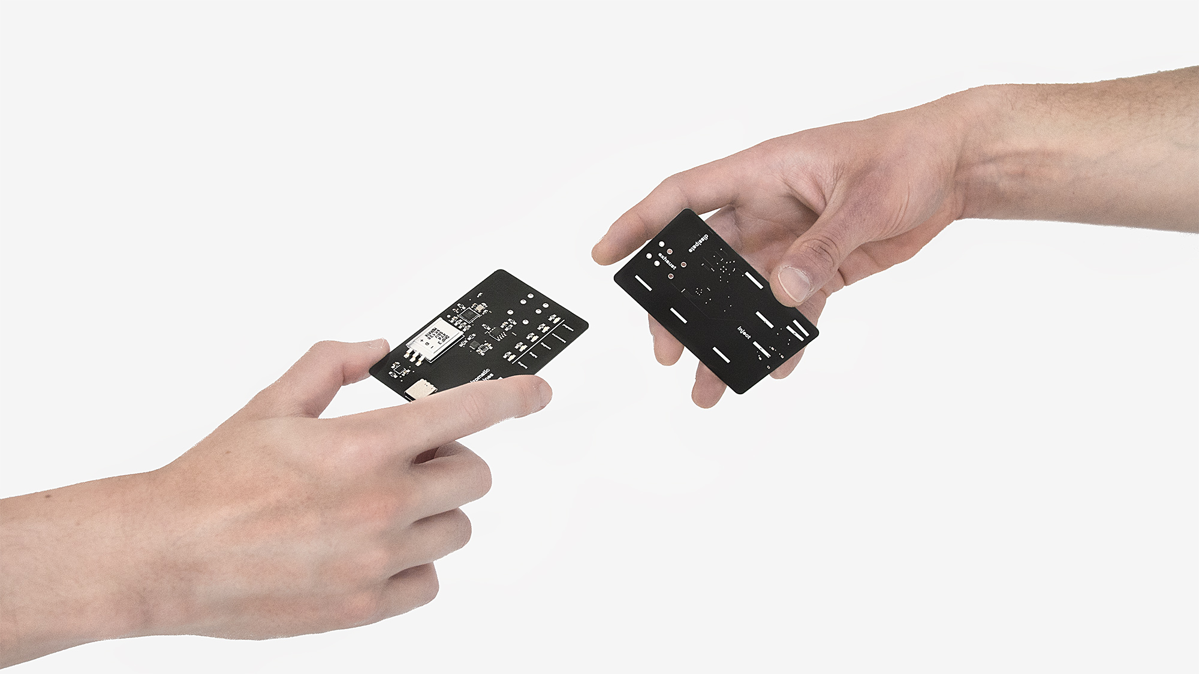

Slide 16
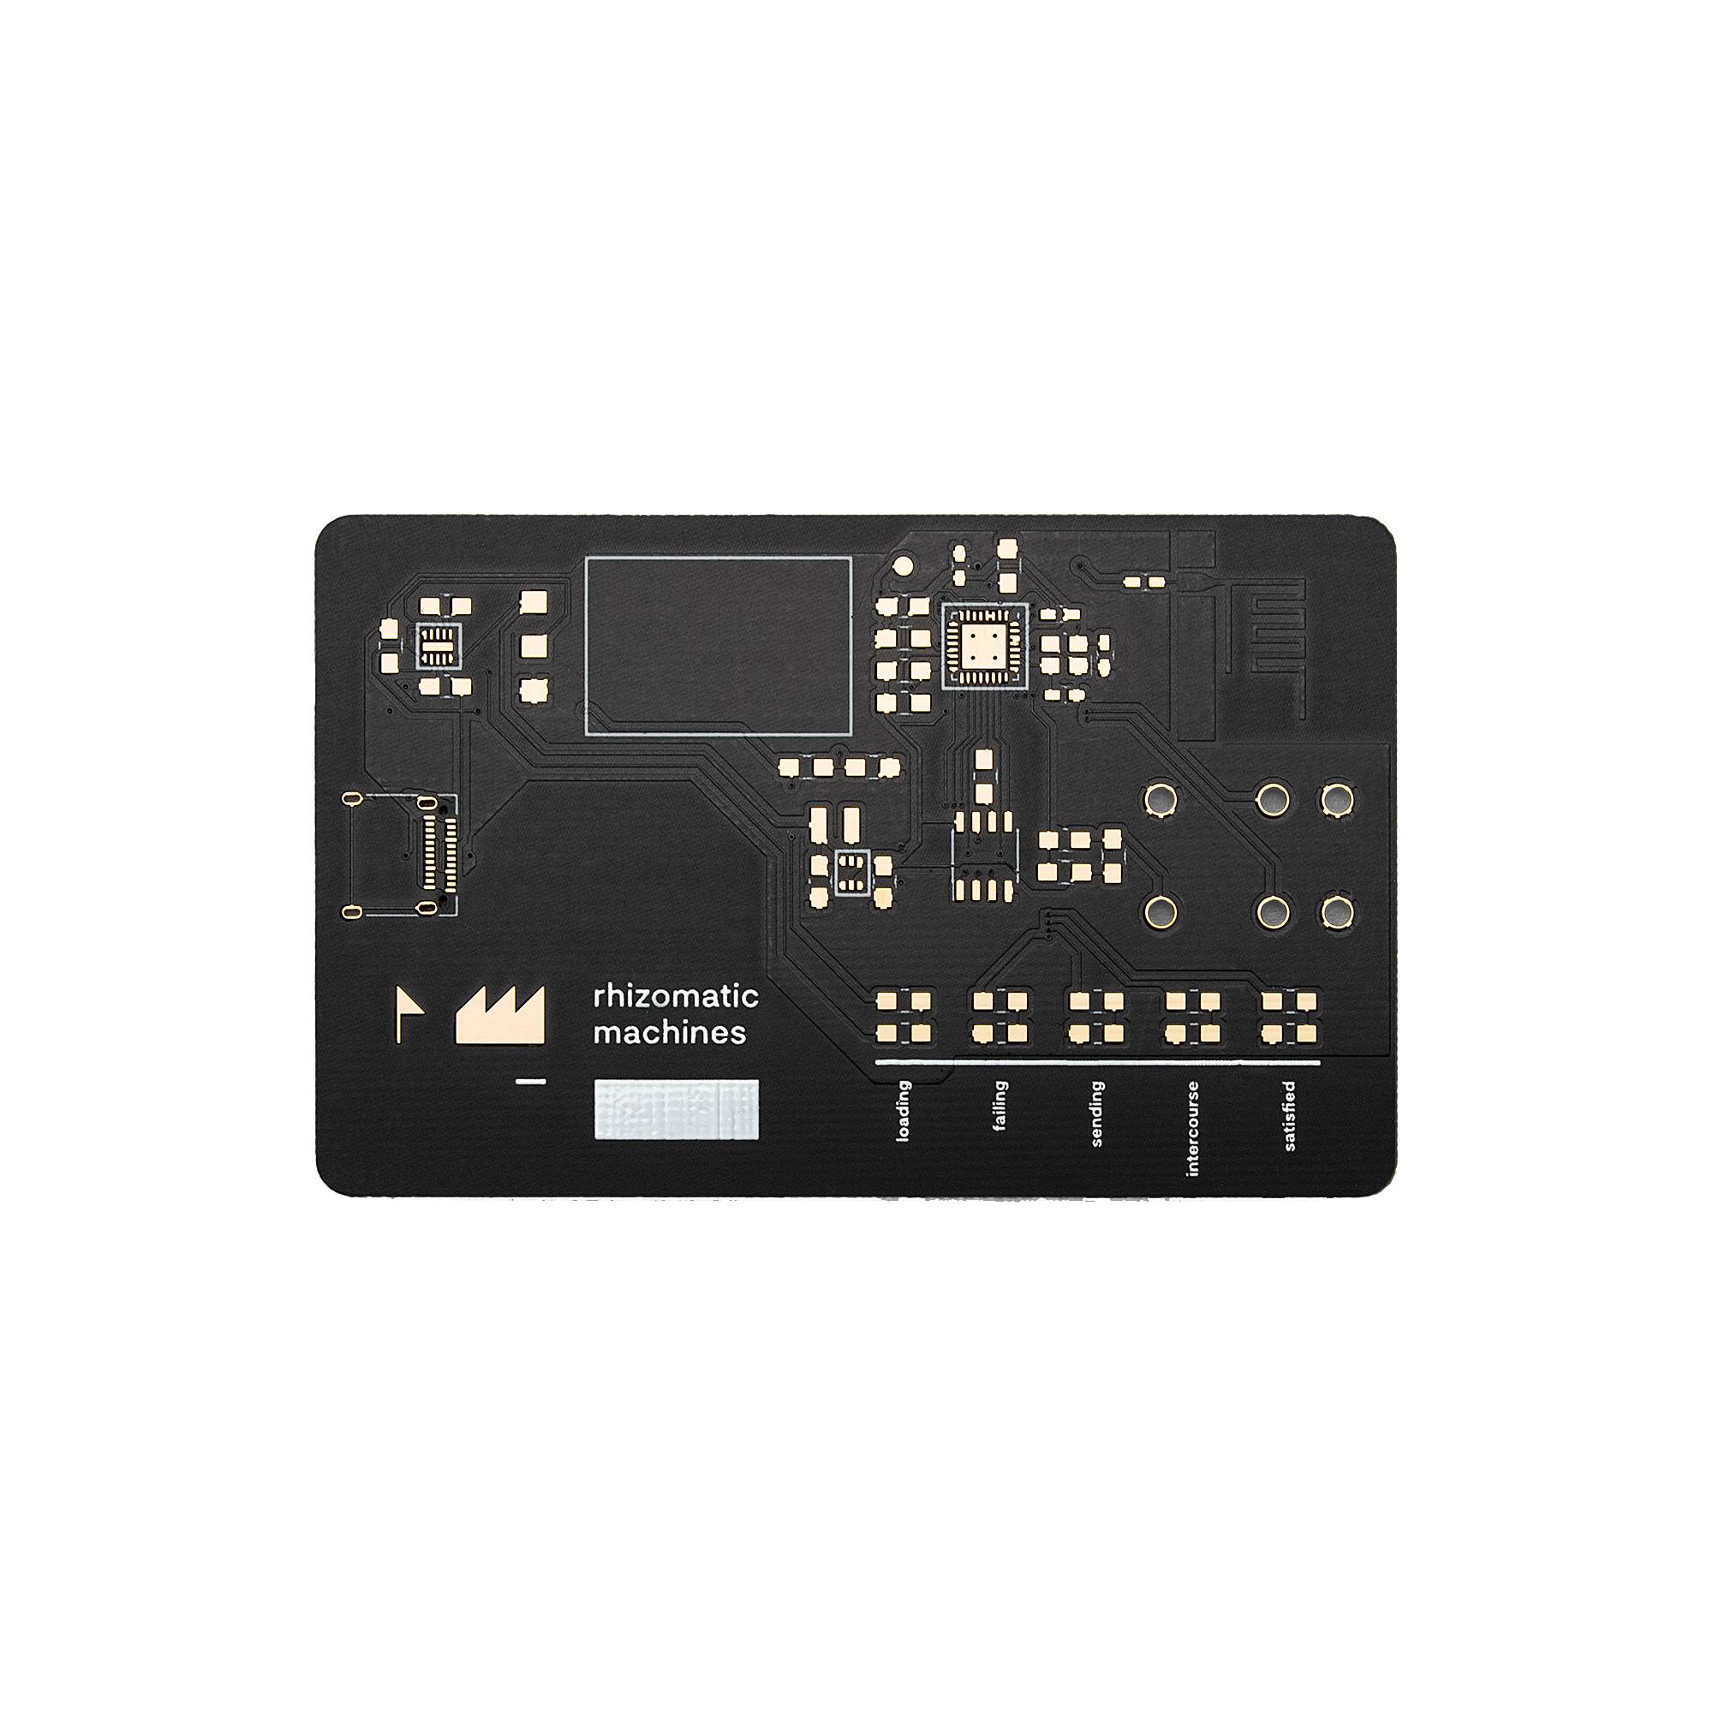

Slide 17
Splitscreen

Slide 18
Vereinfachter Flowchart

Slide 19
Witness the first public interaction:
rhizomaticmachines.com

Slide 20
Film blinkende Karte

